Slide 1









ПРЕДМЕТНА НАСТАВА НА ЕНГЛЕСКОМ ЈЕЗИКУ- ИСТОРИЈА

Slide 2



ДВОЈЕЗИЧНА НАСТАВА
VII I VIII РАЗРЕД
CLIL
најкомплексније делове светске и националне историје:
  револуције,
  светски ратови,
  савремени геополитички процеси....

Slide 3



  недостатак званичних двојезичних уџбеника
  истраживање и адаптиација наставних материјала
  усклађивање са Националним планом и програмом
  креирање наставних материјала
ИЗАЗОВИ

Slide 4



УСКЛАЂИВАЊЕ СА НАЦИОНАЛНИМ ПЛАНОМ И ПРОГРАМОМ
trench warfare...
...рововскo ратовање
  поједностваити језичке структуре, а задржати академску тежину и теминологију
  узраст ученика,
  методолошке потребе у складу са циљевима и исходима наставе историје

Slide 5
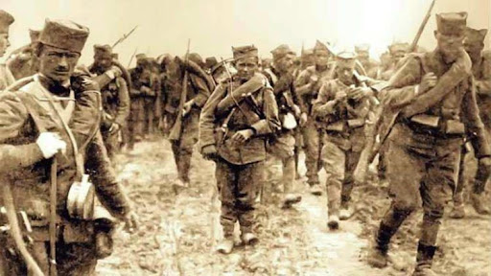
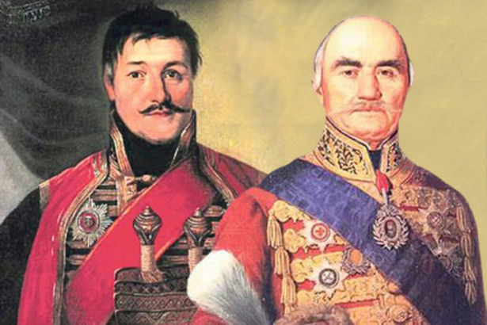


НАЦИОНАЛНА ИСТОРИЈА
  Српска револуција,
  Улога Србије у светским ратовима,
  Настанак и развој модерне српске државе

Slide 6


ПОСВЕЋЕНОСТ НАЦИОНАЛНОМ ПРОГРАМУ
циљ предмета
мала матура
такмичња

Slide 7

АЛАТИ
класична наставна средства
савремене технологије

Slide 8

ШТА ЈЕ КОНАЧНИ ЦИЉ?

Slide 9


ХВАЛА НА ПАЖЊИ

